Slide 1
Детская журналистика, как средство формирования исследовательских умений и навыков у детей подготовительного возраста.
МБДОУ № 95
Авторы проекта:
Бухинская О.М.
Мурманск 2021

Slide 2
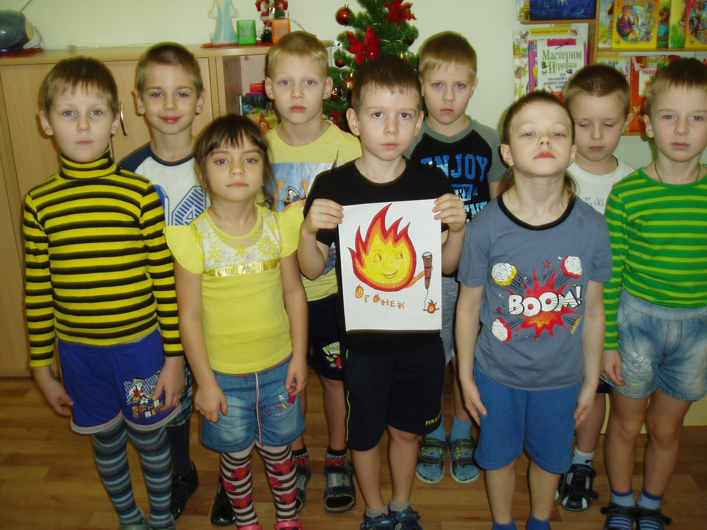
Вид проекта: информационно - познавательный.
Участники проекта: дети, родители и воспитатели .

Slide 3
Цель проекта:
формирование культурной, творческой, социально-активной личности, ориентированной на социально-значимую деятельность.

Slide 4
Задачи проекта:
- развивать познавательные процессы, способность к поисково-исследовательской деятельности, к экспериментированию и проведению различных опытов;
- научить раскрывать причинно-следственные связи между явлениями окружающей действительности;
- научить строить простейшие гипотезы, проверять их, иллюстрировать примерами;
- развивать монологическую и диалогическую речь, обогащать словарный запас;
- учить проявлять толерантность во взаимодействии, координируя свои действия с действиями партнёров;
- формировать организаторские способности, умения, навыки и действия работать по определённым игровым правилам, доводить начатое дело до конца.

Slide 5
Основные направления проекта.
1. Познавательно-речевое:
- подбор и переработка художественной, публицистической, познавательной литературы по изучению журналистики;
- знакомство с профессиями: журналист, редактор, оператор и т.д.; с жанрами и понятиями журналистики через организацию исследовательской образовательной деятельности;
- создание условий: организация пресс-центра в группе, мини-музея журналистики;
- обучение проведению интервью с разными людьми, умению вести себя раскованно и свободно.

Slide 6
2. Игровое направление:
дидактические игры, сюжетно – ролевые игры, режиссёрские игры.
3. Продуктивное направление:
-подготовка и выпуск репортажа;
-подготовка и выпуск газеты;
- анализ вышедшего номера и составление плана выпуска следующего номера газеты.

Slide 7
Актуальность.
Использование в образовательной деятельности инновационных технологий:
- детская журналистика;
- организация проектной деятельности;
- развитие исследовательских умений и навыков у детей дошкольного возраста;
- мозговой штурм;
- информационные компьютерные технологии.

Slide 8
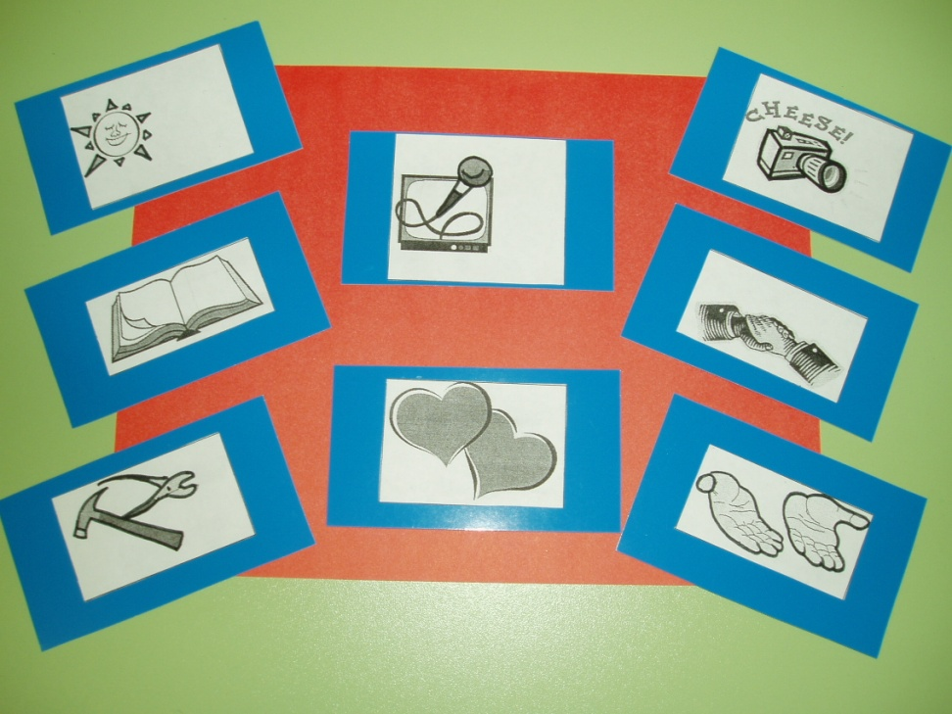
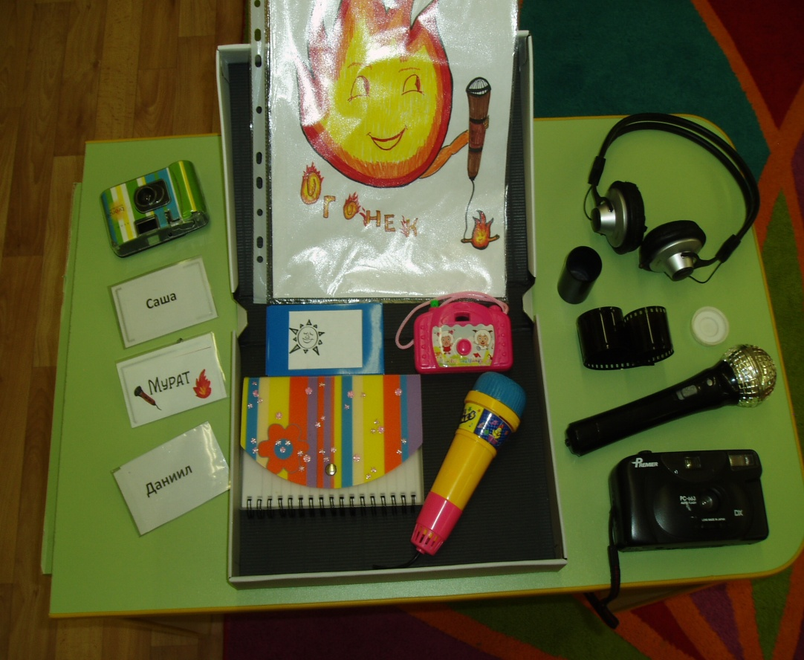
Изучение литературы по теме проекта.
Разработка и составление плана работы.
Подбор дидактических пособий, иллюстраций по теме.
Приготовление материалов для сюжетно-ролевой игры.
Создание карточек – символов к умению брать интервью.
Пополнение развивающей среды дидактическими пособиями.

Slide 9
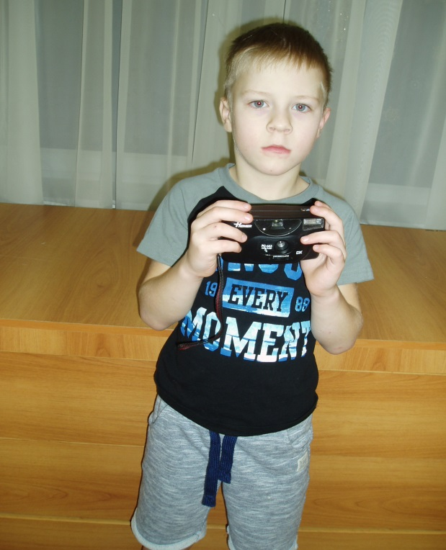
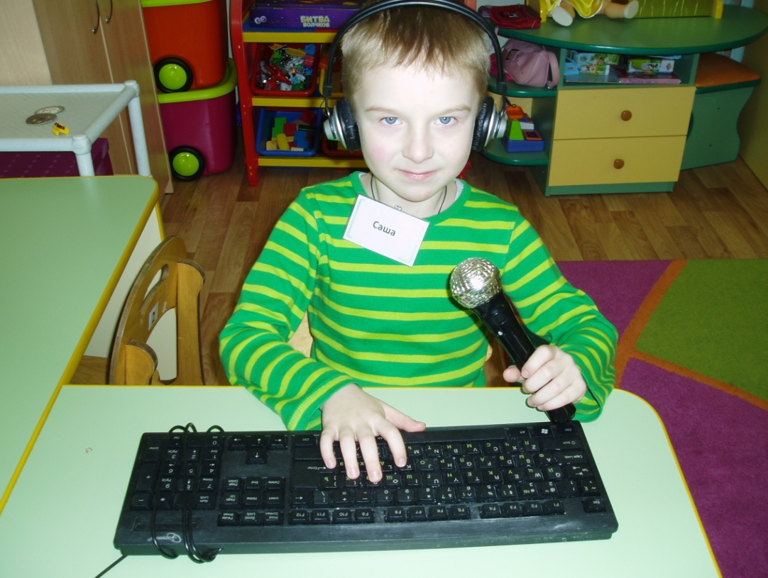
Беседа «Кто издает журнал».
Знакомство с профессиями – журналист, фотограф, редактор, корректор, а также с орудиями их труда.
Занятие «Мы – журналисты». Дать знания о том, какие навыки и умения нужны людям этих профессий. Отметить, что журналист должен быть наблюдательным, внимательным, с хорошей зрительной памятью.

Slide 10
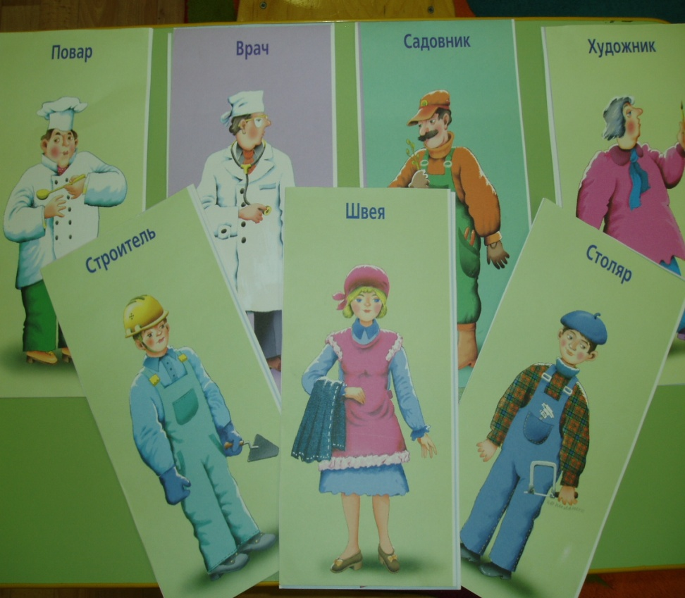
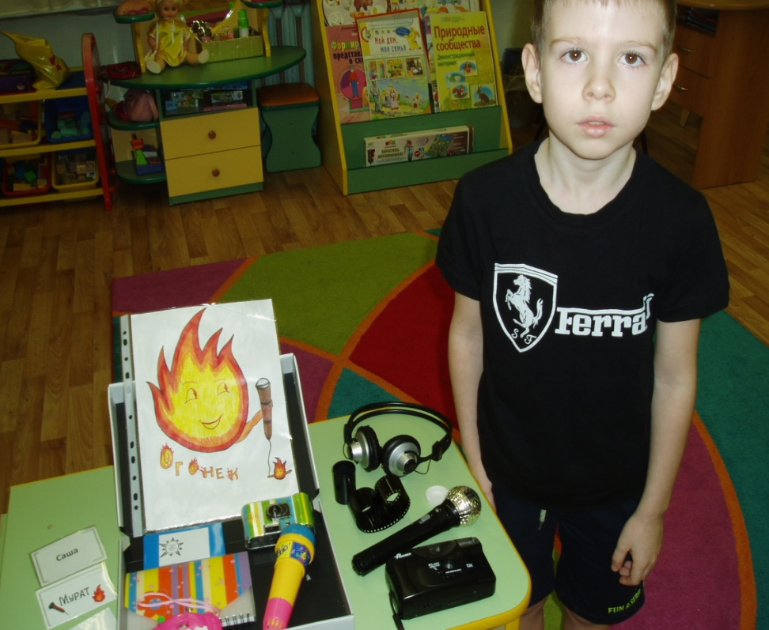
Игровая деятельность.
Дидактическая игра «подбери то, что тебе нужно для работы». Систематизация знаний детей об орудиях труда издателей журнала.
Дидактическая игра «угадай, о ком я говорю». Закрепление знаний о различных профессиях.

Slide 11
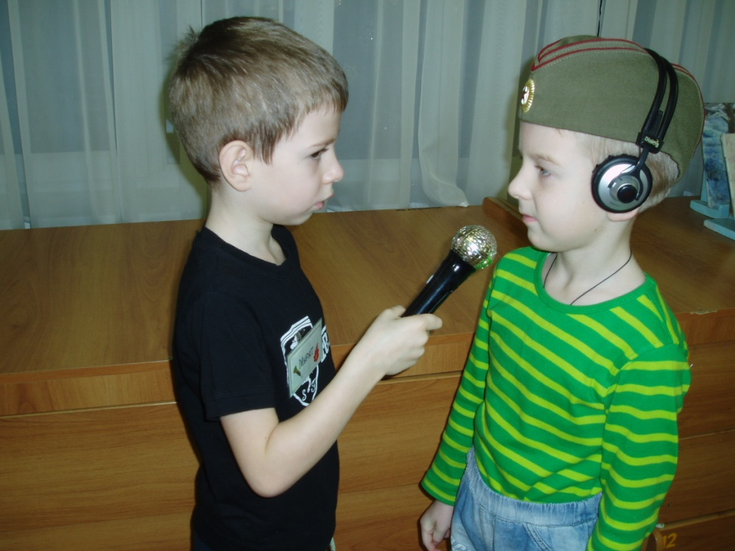
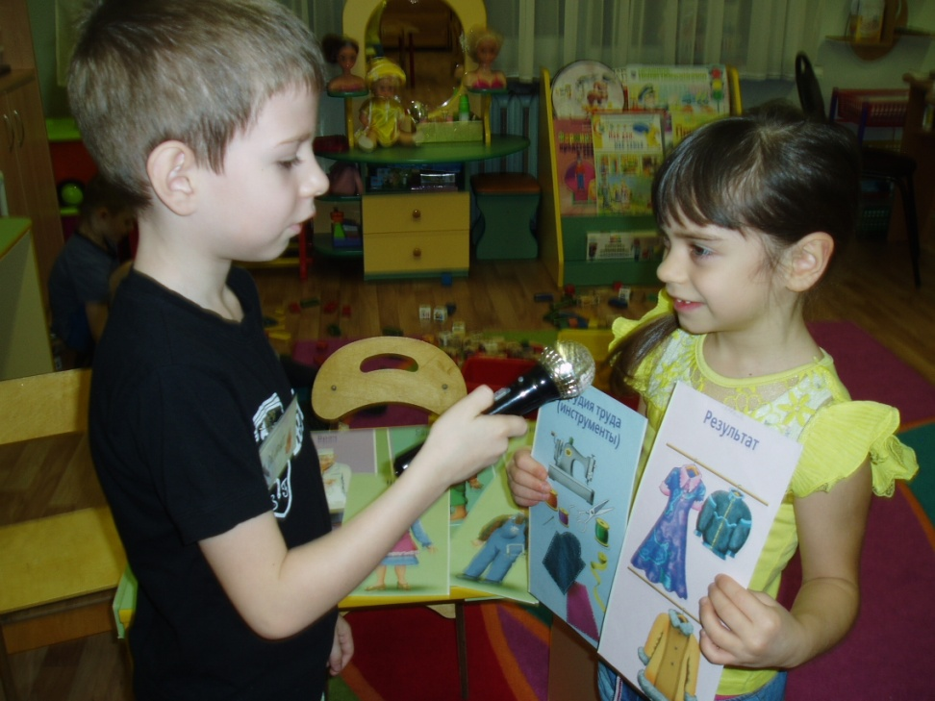
Дидактическая игра:
«Назови профессию».
Развитие у детей способностей к переключению внимания, закрепление знаний о профессиях.
Ситуативный разговор:
«Гость в редакции».

Slide 12
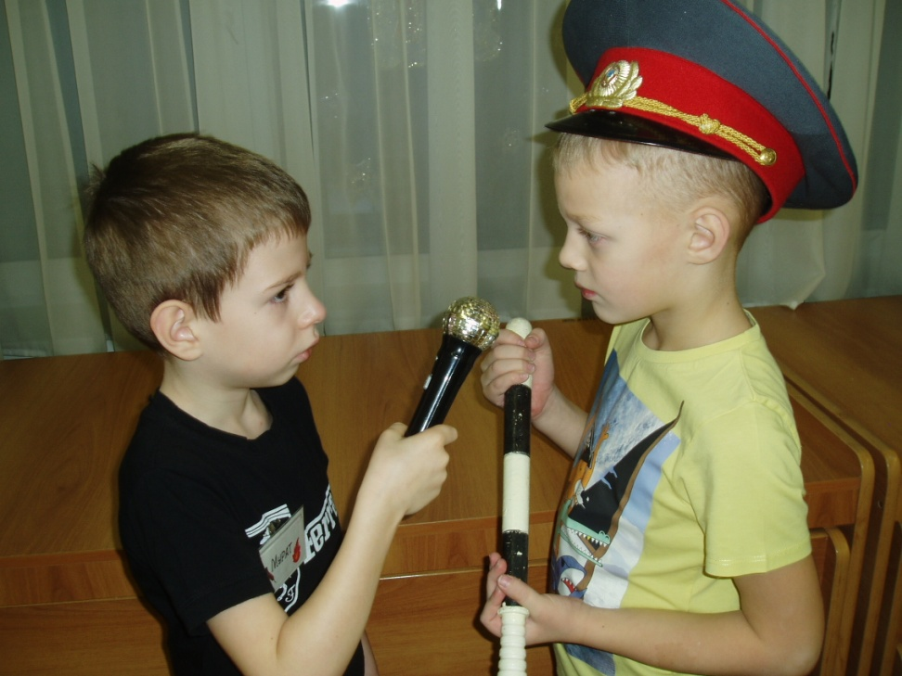
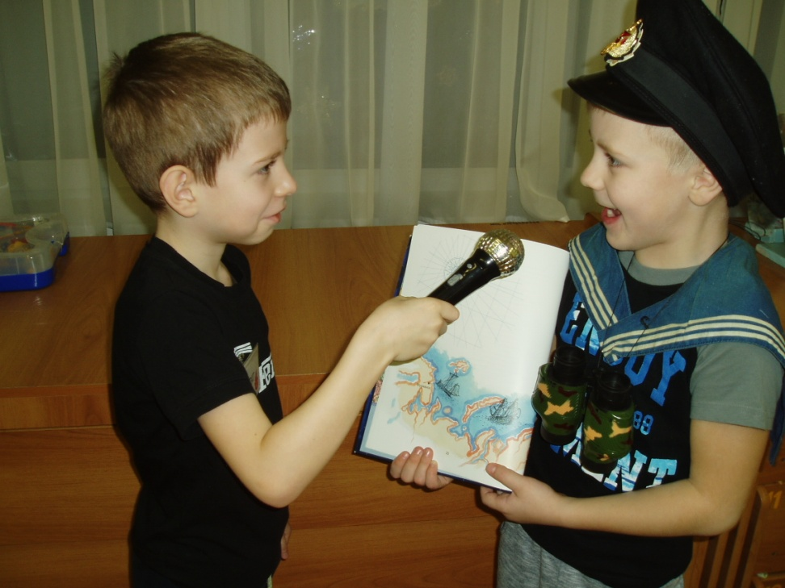
Беседа-игра «Интервью».

Slide 13
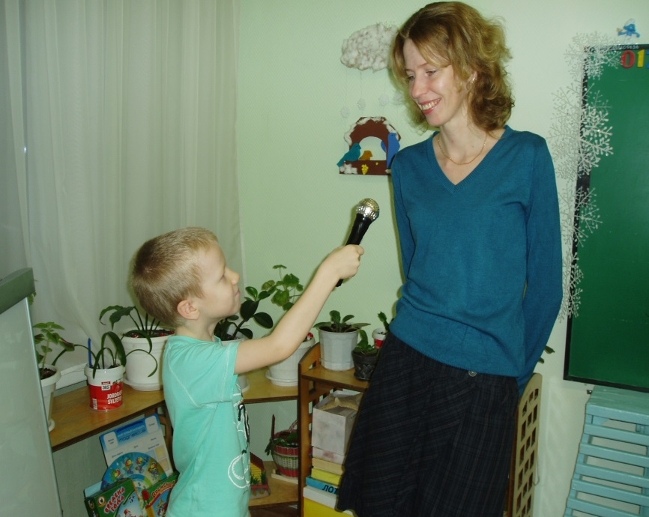
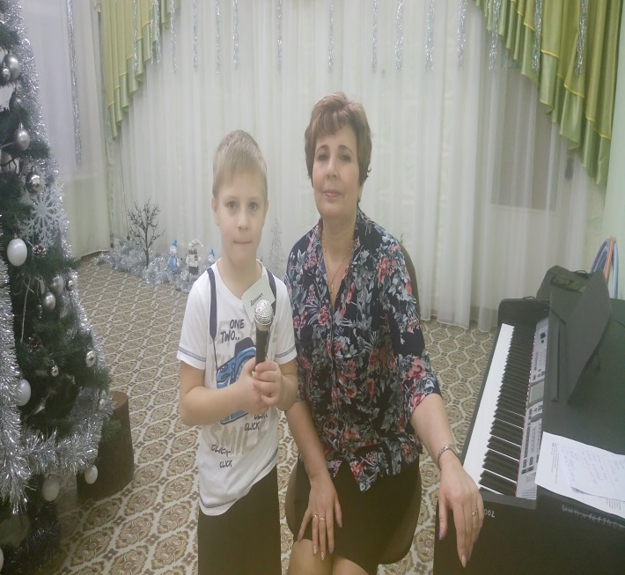
Интервью у родителей, педагогов и других работников ДОУ.
Цель: совершенствовать умение строить диалог

Slide 14
Результаты диагностики коммуникативных умений и навыков детей

Slide 15
Благодаря игре в журналистов личность ребенка приобретает очень важное новообразование.
– В игре развивается мотивационно-потребностная сфера.
– Преодолевается познавательный и эмоциональный эгоцентризм.
– Развивается произвольность поведения.
– Развиваются умственные действия.

Slide 16
Данной деятельностью мы заинтересовали родителей.
Составили план:
1.Заинтересовали и привлекли родителей к активному участию в реализации проекта.
2.Привлекли родителей для сбора материала, необходимого для проекта, изготовлению атрибутов.
3. Оформили родительский уголок: консультации, статьи, фотовыставка, игротеки (информация в течение года изменяется).

Slide 17
Спасибо за внимание!

